Slide 1
Analisis Mikroba Metanogenik pada Tangki Digester Tertutup dengan Metode PCR-DGGE dan FISH untuk Memperbaiki Kualitas Limbah Kelapa Sawit

Slide 2
PENDAHULUAN
Limbah pabrik kelapa sawit di Malaysia merupakan limbah cair yang paling terpolusi.
Teknologi lumpur aktif dalam pengolahan limbah sudah lama ditemukan, tetapi peran konsorsium mikroba dalam proses ini masih belum sepenuhnya dipahami
Penggunaan teknik berbasis kultur terlalu selektif untuk menggambarkan secara menyeluruh diversitas dan struktur komunitas mikroba in situ karena banyak mikroba tidak dapat diisolasi dengan teknik tradisional.
Metode yang berbasis pada Populasi RNA ribosom (rRNA) menjadi lebih berguna untuk analisis populsi mikroba pada lingkungan-lingkungan khusus seperti bioreaktor.

Slide 3
Denaturing gradient gel electrophoresis (DGGE)
DGGE merupakan metode yang dapat mendeteksi perbedaan potongan DNA yang berukuran sama namun berbeda sekuennya. Hal ini karena potongan DNA tersebut dapat dipisahkan dalam gel denaturing gradient berdasarkan perbedaan profil denaturasinya (melting).

Slide 4
Pada penelitian ini, DGGE 16s rRNA digunakan untuk mengkarakterisasi komunitas bakteria pada lumpur aktif pada bioreaktor limbah kelapa sawit.

Slide 5
Fluorescence in situ Hybridization (FISH)
Analisis sitogentika klasik sudah mulai digantikan penggunaan dengan teknik in situ hybridization (ISH). ISH merupakan teknik cytochemical untuk menentukan letak spesifik sekuen DNA atau RNA dalam suatu organisme.
ISH sudah banyak digunakan dan merupakan teknik yang sangat penting dalam berbagai penelitian molekuler. Teknik ini dapat memungkinkan kita untuk menentukan lokasi fisik sekuen DNA di dalam kromosom dengan tepat dengan memanfaatkan sekuens DNA yang berulang sebagai label radioaktif untuk menentukan letak sekuens tersebut di dalam kromosom.

Slide 6
Salah satu label yang sering digunakan adalah molekul berpendar (Fluoresen).
Lokasi yang diberi molekul tersebut akan berpendar dan dapat dilihat dengan menggunakan fluorescent microscope.
Pelabelan akan membuat lokasi fisik gen pada kromosom dapat dengan tepat ditentukan.
Kelebihan teknik FISH dibandingan dengan teknik ISH adalah dapat lebih cepat dalam mendeteksi lokasi gen atau DNA, memiliki resolusi yang tinggi, dan sentitif.

Slide 7
Bahan dan Metode
Penyusunan biorekator dan pengambilan sampel
Ekstraksi DNA dan Amplifikasi
Kloning 16s rDNA
Analisis RFLP dan Analisis sekuens
Pencetakan DGGE hasil PCR methanogen
Penentuan Band, pemurnian DNA dan sekuensing

Slide 8
Metode FISH
Fiksasi dan pengaturan permeabilitas sel
Hibridisasi fluoresen in situ keseluruhan sel
Pengamatan pada mikroskop cahaya dan pada mikroskop elektron

Slide 9
HASIL DAN PEMBAHASAN
Skrining 16s rDNA dengan RFLP
Dari 237 klon yang berhasil di tapis dari biorekator, diperoleh dua jenis pola RFLP HaeIII yang berbeda, yang disebut sebagai grup I dan grup II (SamaliEB dan SamaliE15).
RFLP grup I meliputi 97,1% klon dan grup II 2,9% klon.
Sekuens yang didapatkan dalam penelitian ini telah didaftarkan pada gen Bank dengan aksesi nomor EU580025 sampai EU580045.

Slide 10
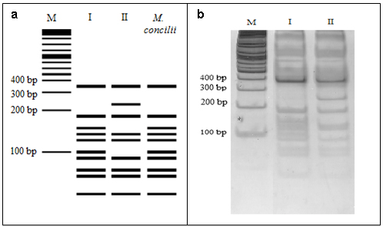

Slide 11
Analisis Filogenetik Hasil RFLP
Secara representatif diambil DNA dari 27 klon (20 dari grup I dan 7 dari grup II) untuk dilakukan sekuensing dan digunakan untuk mencari database nukleotida dengan piranti BLAST.
Semua klon mengandung kemiripan lebih dari 99% dan merupakan anggota dari Methanosaeta concilii.
Hasil ini menggambarkan keterbatasan RFLP yang hanya mampu merepresentasikan keragaman sampel yang ada.

Slide 12
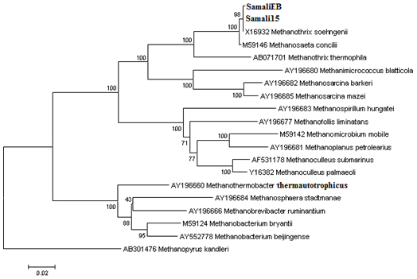

Slide 13
Analisis DGGE hasil PCR
Dari cetakan DGGE didapatkan 5 buah garis yang menandakan band dari bakteri methanogen, yaitu: EBM1, EBM2, EBM3, EBM4, EBM5, kemudian di amplifikasi ulang, dimurnikan dan disekuensing. Sekuens hasilnya (334 bp) kemudian di analisis dengan piranti lunak CHECK_CHIMERA dan ditemukan tiga diantaranya merupakan sekuen chimerik.

Slide 14
Sisanya (EBM2 dan EBM4) kemudian dianalisis dengan program BLAST. Hasil RFLP (SamaliEB dan Samali15) ternyata segaris dengan EBM2. Ini mengonfirmasi bahwa band tersebut adalah Methanosaeta concilii. (99% identik dengan Methanosaeta sp. clone I2 AB236094, NCBI database) sedangkan EBM4 97% identik dengan Methanosarcina sp. 48 (EF112192, NCBI database).

Slide 15
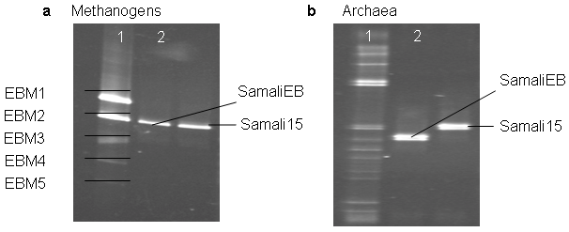

Slide 16
Pada amplifikasi menggunakan primer archae (PARCH340f dan PARCH519r), menggunakan klon SamaliEB dan Samali15 sebagai template DNA, hasilnya tidak sejajar pada gel DGGE, band yang berhubungan dengan SamaliEB letaknya lebih rendah karena perbedaan nukleotida tunggal antara dua amplikon.

Slide 17
Seperti ditunjukkan dalam Gambar 4, satu pasang basa G / C pada SamaliEB diganti dengan A / T pada Samali15. Potongan DNA yang besar pada G / C lebih stabil dan tetap beruntai ganda hingga mencapai konsentrasi denaturasi lebih tinggi (tampak lebih rendah pada gel). Potongan DNA beruntai ganda bermigrasi lebih baik di gel akrilamid, sedangkan molekul DNA terdenaturasi menjadi lebih besar dan berat sehingga terhenti di gel.

Slide 18
Dalam penelitian ini, sebuah potongan DNA dengan kandungan pasangan G/C lebih tinggi terhenti dalam gel pada tingkat yang lebih rendah dan hanya menyediakan kisaran optimasi gradien yang sempit (50% sampai 60%), perbedaan yang halus antar potongan DNA, dikenal sebagai polimorfisme nukleotida tunggal (single nucleotide polymorphism /SNP) terdeteksi. Ini menguatkan hasil RFLP yang menemukan clone SamaliEB menjadi strain yang berbeda, yaitu Methanosaeta concilii dibandingkan dengan klon lainnya termasuk klon Samali15 dan klon-klon yang sudah tercatat pada database bank gen.

Slide 19
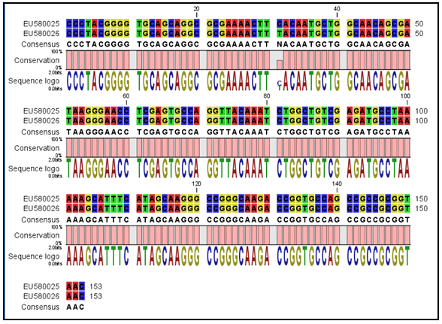
Gambar 4

Slide 20
Analisis limbah dengan metode FISH
Pada kondisi hibridisasi yang optimal methanogen dan bakteria akan secara spesifik terlihat menggunakan probe yang sesuai.
Gambar 5 dan Gambar 6 menunjukkan mikrograf dari fluoresen metanogen dan sel-sel bakteri dalam sampel lumpur dengan pewarna ganda rhodamine-EUB338 dan FITC-MSMX860. Bahan padat dan kompleks dari lumpur digester menunjukkan pendar yang kuat saat diambil dengan kamera. Self-fluoresensi bahan menujukkan warna kekuningan dalam sampel terfermentasi.

Slide 21
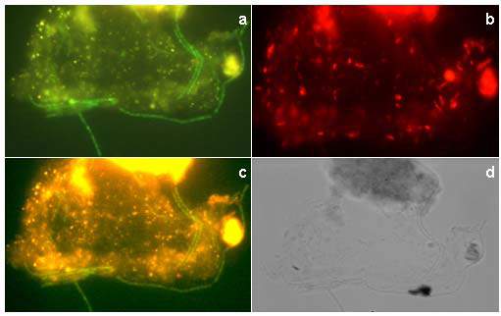
Gambar 5
(a) Methanosaeta concilii; (b) Bacteria; (c) Simultaneously hybridized with rhodamine-labeled bacterial-domain probe (EUB338) (red)
and FITC-labeled methanogens probe (MSMX860) (green) showing the consortium between methanogens and bacteria; (d) Light microscopy.,

Slide 22
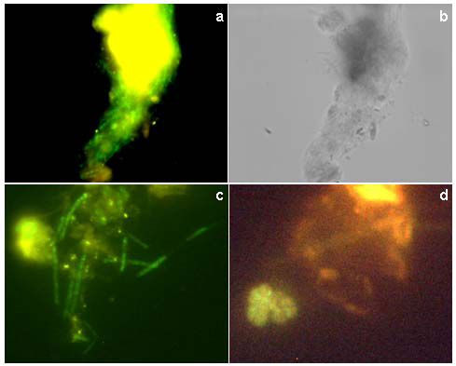
Gambar 6
Hasil pengecatan FISH pada lumpur limbah. a, c dan d, confocal laser microscop FISH, c, dengan mikroskop cahaya.

Slide 23
Hasil analisis FISH yang menujukkan keberadaan anggota Methanosaetaceae dan Methanosarcinaceae juga tergambar dalam analisis DGGE, tetapi Methanosarcinaceae tidak terdeteksi menggunakan PCR-kloning.

Slide 24
Kuantifikasi methanogen dengan FISH
Hasil penghitungan dengan FISH: total bakteria adalah 1.4 x 10⁵ cells/ml lumpur dengan kelompok mayoritas Methanosaeta sp. (2 x 10⁸ cells/ml lumpur).
Sebaliknya, jumlah Methanosarcina sp. 1000 kali lebih rendah, hampir sebanding dengan jumlah bakteri.
Hasil ini juga menunjukkan bahwa metode ini (dengan target rRNA) dapat dipakai untuk mendeteksi spesies methanogen yang dominan pada limbah pabrik kelapa sawit.

Slide 25
Penggunaan mikroskop elektron
Penggunaan mikroskop elektron menghasilkan resolusi Methanosaeta sp. yang lebih baik dari pada mikroskop cahaya.
Methanosaeta sp. yang berbentuk benang tampak sebagai spesies yang dominan pada lumpur limbah kelapa sawit dalam digester.

Slide 26
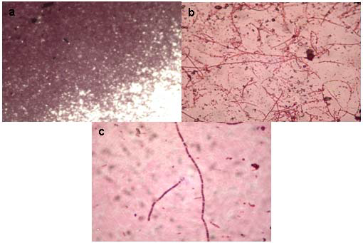
Hasil pengamatan lumpur limbah pada mikroskop cahaya perbesaran (a) 10 x (b) 20 (c) 40 x .

Slide 27
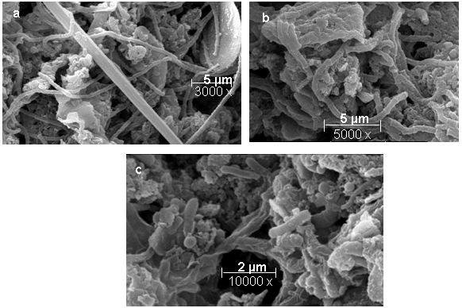
Hasil pengamatan lumpur limbah pada mikroskop elektron perbesaran (a) 3000 x (b) 5000 x (c) 10000 x.

Slide 28
KESIMPULAN
Melalui tiga cara analisis, dapat disimpulkan bahwa Methanosaeta concilii merupakan spesies methanogen yang paling melimpah dalam tangki digester anaerobik lumpur pabrik kelapa sawit, dan memainkan peranan penting dalam proses produksi methan dalam kondisi anaerobik.
Hasil penelitian juga menunjukkan adanya strain baru Methanosaeta dalam bioreaktor untuk perlakuan limbah pabrik kelapa sawit.

